Slide 1
R·三年级数学上册
二
混合运算
练习三

Slide 2
1
张大伯摘了105个西瓜。王叔叔运走了40个，李阿姨运走了27个，还剩下多少个?
105 － 40 － 27
= 65 － 27
= 38(个)
答：还剩下38个。

Slide 3
2
兴华村前年只有8户使用天然气，去年使用天然气的户数是前年的5倍，今年使用天然气的用户又比去年增加了20户。今年使用天然气的一共有多少户?
8×5+20
= 40 + 20
= 60(户)
答：今年使用天然气的一共有60户。

Slide 4
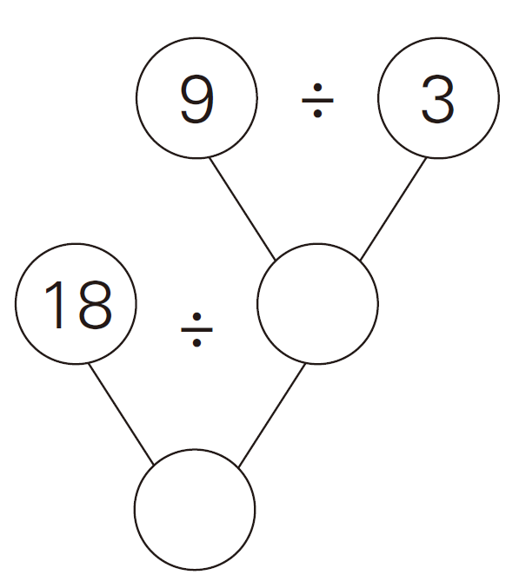


3
根据下面的图示，选择合适的条件和问题组成一道实际问题。
①有红色彩带18条
②有黄色彩带9条
③红色彩带的条数是蓝色彩带的3倍
④黄色彩带的条数是蓝色彩带的3倍
⑤红色彩带的条数是蓝色彩带的几倍
⑥黄色彩带的条数是蓝色彩带的几倍
3
6

Slide 5
4
三( 1）班有男生16人，女生20人。每4人为一个学习小组，一共可以分成多少个学习小组？
(16+20)÷4
= 36 ÷ 4
= 9(个)
答：一共可以分成9个学习小组。

Slide 6
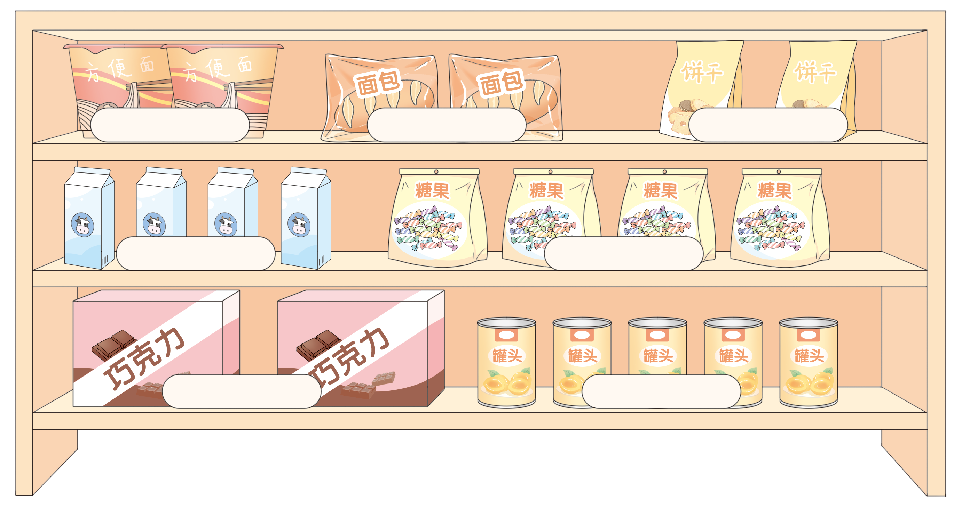
5
5元/桶
2元/袋
4元/袋
3元/盒
18元/盒
(1)1瓶罐头的价格是1盒牛奶的3倍，买1瓶罐头和1盒牛奶共需要多少元?
3×3+3=12(元)
答：买1瓶罐头和1盒牛奶共需要12元。

Slide 7
5
5元/桶
2元/袋
4元/袋
3元/盒
18元/盒
(2)用50元买1盒巧克力，剩下的钱可以买多少袋饼干?
(50-18)÷4
=32÷4
=8(元)
答：剩下的钱可以买8袋饼干。

Slide 8
5
5元/桶
2元/袋
4元/袋
3元/盒
18元/盒
(3)请你提出其他数学问题并解答。
答案不唯一，例：买2袋饼干和3盒牛奶需要多少钱？
4×2+3×3=17(元)
答：需要17元。

Slide 9
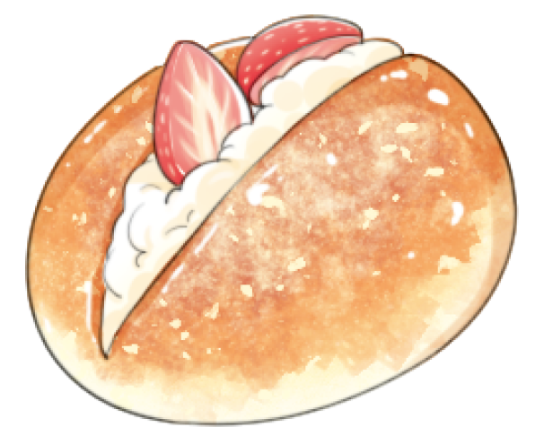
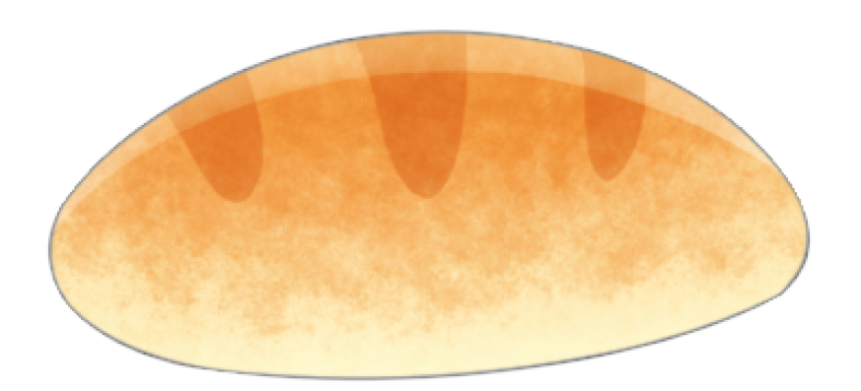
6
小丽准备买3个同样的面包，买 比买 多花多少钱?
3×5－3×3
= 15－9
5元/个
3元/个
= 6(元)
答：买 比买 多花6元钱。

Slide 10
7
小红从家出发去学校，5分钟走了300米，再走150米就到中点。小红家到学校一共有多少米?(可以先画图，再解答。)
300米
150米
(300+150)×2
家
中点
= 450×2
= 900(米)
学校
答：小红家到学校一共有900米。

Slide 11
8
李奶奶养了一些鸡，上午捡了28个鸡蛋，下午比上午少捡了8个。如果6个鸡蛋装一盒，这一天李奶奶捡的鸡蛋可以装多少盒?
(28-8+28)÷6
= (20+28)÷6
= 48÷6
= 8(盒)
答：这一天李奶奶捡的鸡蛋可以装8盒。

Slide 12
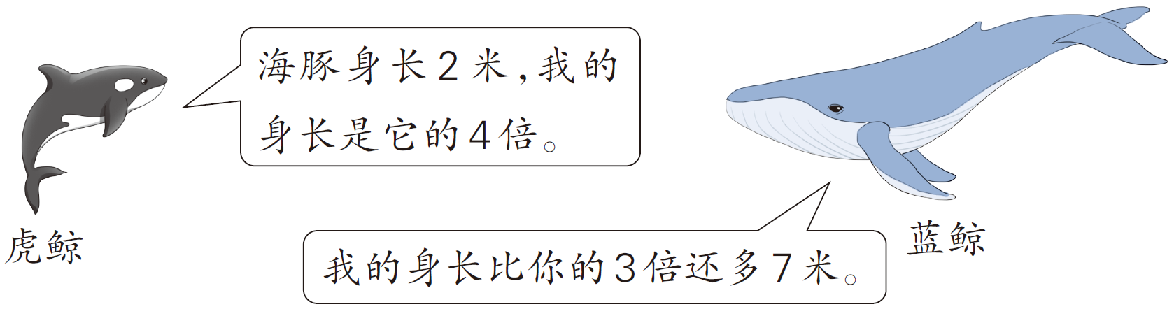
9
这头蓝鲸的身长是多少米？
2×4×3+7
= 8×3+7
= 24+7
= 31(米)
答：这头蓝鲸的身长是31米。

Slide 13
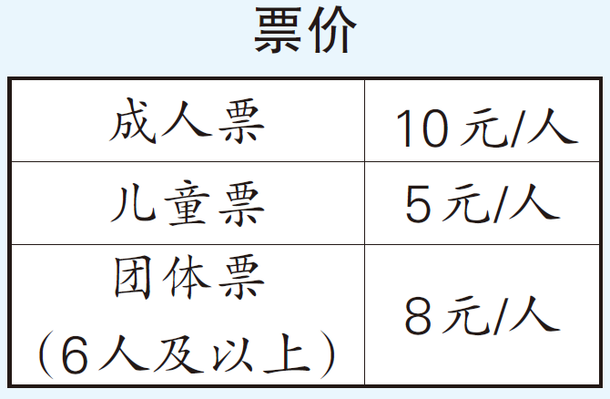
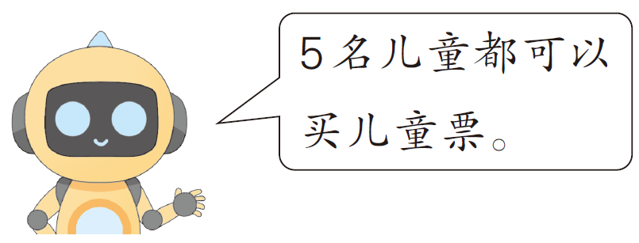
10
4位家长带5名儿童去湿地公园游玩。怎样买票最划算?
4×10+5×5
(4+5)×8
8×6+(5-2)×5
= 40+25
= 9×8
= 48+15
= 65(元)
= 72 (元)
= 63 (元)

Slide 14
11
在一个减法算式里，被减数、减数与差的和是54，减数是差的2倍。请你写出这个算式。
被减数－减数=差
被减数+减数+差=54
减数=2×差
27-18=9

